Slide 1
Mahiwagang Butas
(Uri ng Pang-abay)

Slide 2
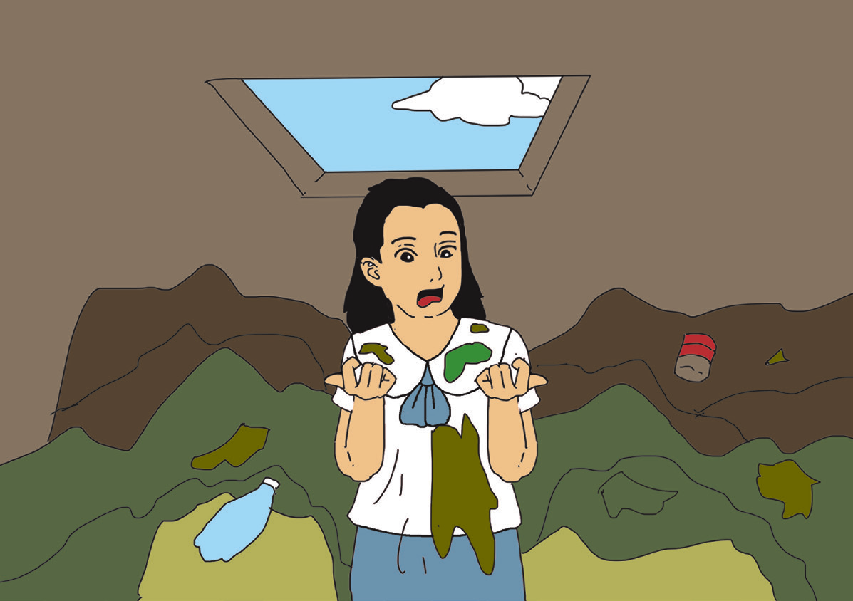
Mahiwagang Butas
Mary Ann C. Escoto

Slide 3
Sa isang pamayanan sa Lungsod ng Dasmariñas, may isang batang babae na mahilig magkalat at magtapon ng basura kung saan-saan. Saan man siya mapunta, tiyak na magiging makalat dito.
Sa tahanan araw-araw siyang maayos na pinagsasabihan ng kaniyang inang si Aling Matya. “Barbara, tapos ka na ba sa iyong ginagawang takdang-aralin?” ang tanong ni Aling Matya kay Barbara.
“Opo, Mama,” ang magalang na tugon ni Barbara.

Slide 4
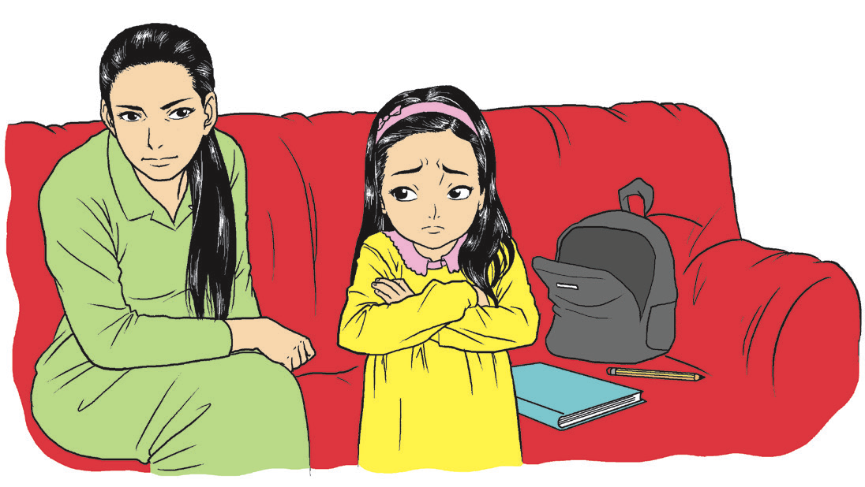
“Anak, 'di ba ilang beses na kitang pinagsabihan na kapag tapos ka na sa iyong mga ginagawa, iligpit mo nang maayos ang mga ginamit mo?” sabi ni Aling Matya.
“Sorry po, Mama, nakalimutan ko pong ibalik sa kabinet ang mga ginamit ko,” ang tugon ni Barbara sa kaniyang ina.

Slide 5
Araw-araw, ganito ang nangyayari sa tahanan nina Barbara. Gumagawa siya ng mga gawaing pampaaralan at pagkatapos ang lahat ng kaniyang ginamit ay iiwan niya na lamang kung saan siya gumawa ng kaniyang mga takdang-aralin.
Sa paaralan, lagi rin siyang napapansin ni Gng. Puna. Tuwing tanghali, malumanay na pinaaalalahanan ni Gng. Puna si Barbara tungkol sa naiiwan nitong kalat sa kaniyang upuan matapos magtanghalian.

Slide 6
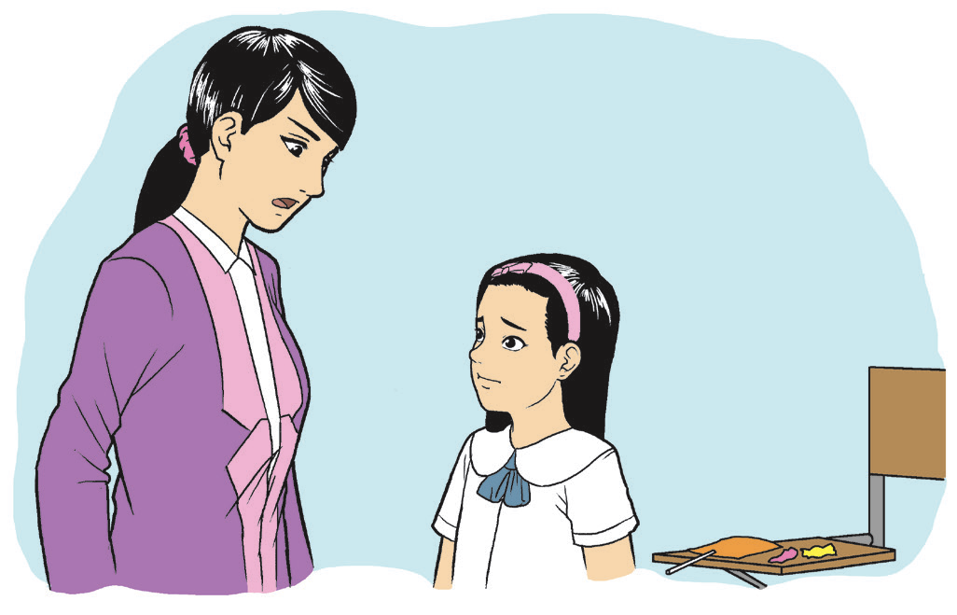
Sa paaralan, lagi rin siyang napapansin ni Gng. Puna. Tuwing tanghali, malumanay na pinaaalalahanan ni Gng. Puna si Barbara tungkol sa naiiwan nitong kalat sa kaniyang upuan matapos magtanghalian.

Slide 7
“Barbara, bumalik ka sa iyong upuan at linisan mo ang iyong pinagkainan,” ang mahinahong utos ni Gng. Puna.
“Sorry po Ma’am! Sige po, lilinisan ko na po,” ang nahihiyang tugon ni Barbara.
Tuwing hapon naman, sinusundo ng kaniyang Ama si Barbara. Habang sakay-sakay sila ng dyip, laging nagtatapon ng basura si Barbara sa bintana ng sasakyan.

Slide 8
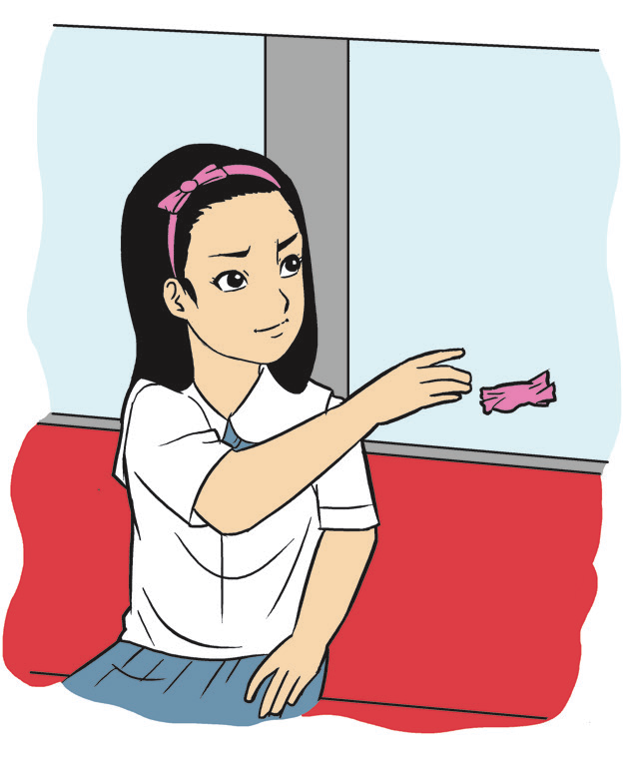
Maraming tao ang nakakakita nito at mabuti na lamang, lagi rin siyang mahinahon na sinasaway ng kaniyang Ama na huwag na huwag magtatapon ng basura kung saan-saan at hintaying makakita ng basurahan upang maging malinis ang kapaligiran.

Slide 9
Madalas bumaha sa lugar nina Barbara kaya bago pa man umulan nang malakas, maagap na pinalilinisan ni Kapitan Agap ang mga kanal at imburnal sa kanilang lugar upang huwag magbaha sa kanilang barangay. Tulong-tulong na ginagawa ito ng magkakapitbahay upang hindi sila mapahamak sa tuwing umuulan nang malakas.

Slide 10
Ang hindi alam ni Barbara, lagi siyang tinitingnan ng diwata ng Kalinisan sa mahiwaga nitong batis ng kababalaghan. Dahil sa ugali ni Barbara na palaging nagkakalat, pinarusahan siya ng diwata.

Slide 11
Isang araw, hindi nasundo si Barbara ng kaniyang Ama dahil abala sa trabaho. Ito ang araw na nagpadala ng malakas na ulan ang diwata habang naglalakad si Barbara pauwi sa kanilang tahanan. Umabot na hanggang sa tuhod ang baha sa kanilang lugar. Hindi na halos makita ni Barbara ang kaniyang nilalakaran kaya habang naglalakad, biglang nawala si Barbara.

Slide 12
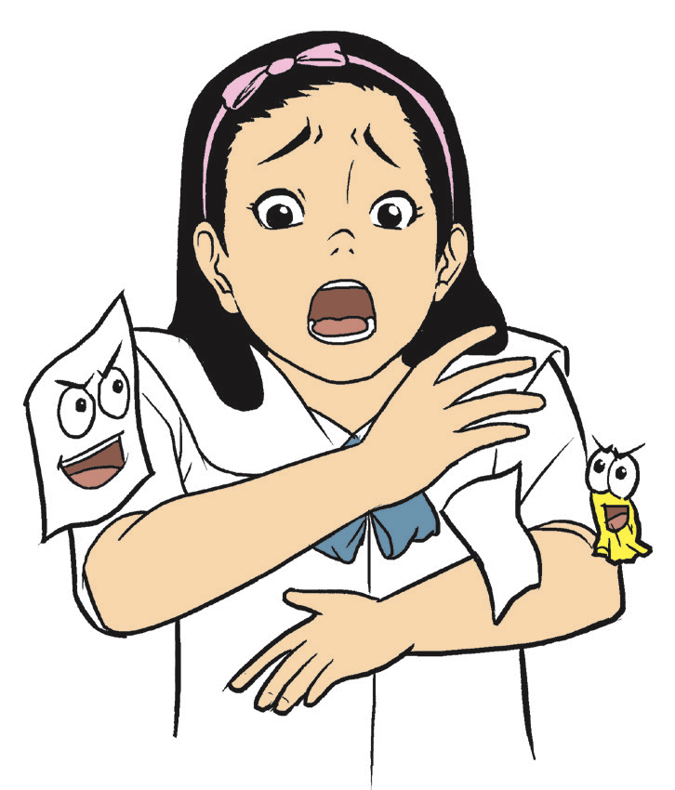
Sa kaniyang pagkakahulog, nagulat si Barbara sa kaniyang nakita dahil maraming basura ang nakadikit sa kaniya. Galit sa kaniya ang mga basura at sabay-sabay na nagsalita.

Slide 13
“Ikaw ang dahilan kung bakit kami naririto sa butas na ito. Kung saan-saan mo kasi kami itinatapon. Nagbabara tuloy ang mga kanal
dahil hindi makaagos nang mabilis ang tubig. Ito rin ang dahilan kung bakit bumabaha sa inyong lugar.”
Hindi nakapagsalita si Barbara. Lahat ng mga itinapon niyang basura
sa bintana ng dyip ay nakita niya roon.

Slide 14
“Hindi ka na namin pakakawalan, sama-sama tayo rito sa butas na ito,” ang sabay-sabay na wika ng mga basurang itinapon ni Barbara.
Pilit na nagpupumiglas si Barbara ngunit hindi siya makaalis sa maraming basurang sa kaniya ay nakapaligid at nakadikit. Panay-panay
na ang sigaw ni Barbara ngunit ayaw pa rin siyang pakawalan ng mga
basura.

Slide 15
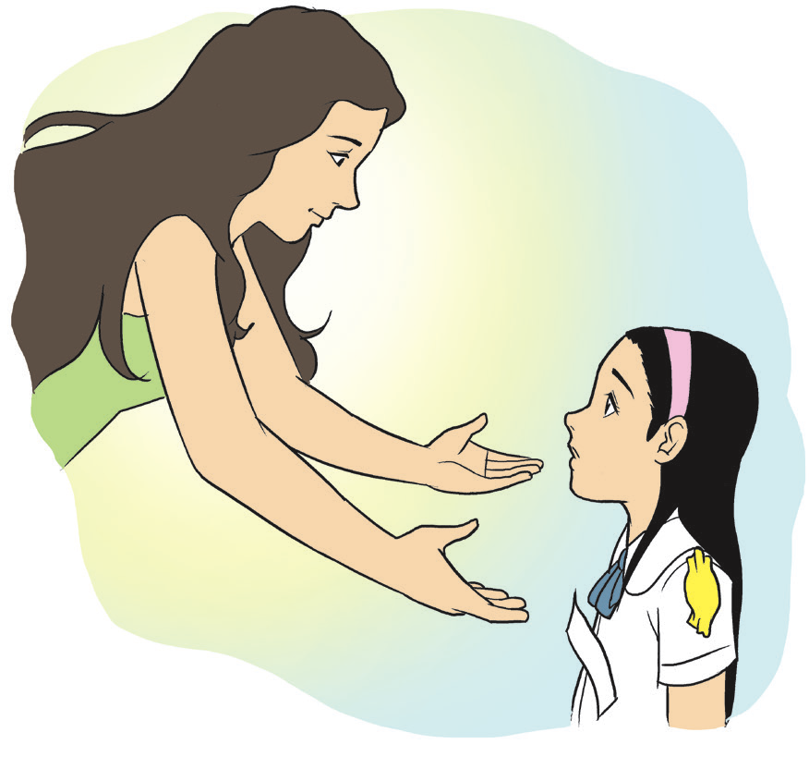
“Makakaalis ka lamang dito kung
matututo kang magtapon ng basura sa
tamang lugar,” ang sabi ng mahigawang tinig kay Barbara habang pinanonood siya nito.

Slide 16
Sinilip ni Aling Matya si Barbara nang marinig niya ang kaniyang anak na umuungol habang natutulog. Dali-dali siyang lumapit sa anak. Agad niyang ginising si Barbara at nang magising ay mahigpit na yumakap si Barbara sa kaniyang ina.
“Bakit ka sumisigaw?” tanong ni Aling Matya sa anak.

Slide 17
“Nanaginip po ako na nahulog po ako sa mahiwagang butas na maraming basura,” ang paliwanag ni Barbara kay Aling Matya.
Hindi man makapaniwala si Aling Matya sa kaniyang narinig na paliwanag ng anak ay nagwika siya sa anak na, “Kaya anak, lagi mong tatandaan na dapat ay itinatapon natin ang ating mga basura sa tamang tapunan, inililigpit ang mga gamit na ating ginagamit upang maiwasan natin ang kapahamakan, at napananatiling malinis ang ating kapaligiran.”

Slide 18
“Opo, Mama!” ang malakas na tugon ni Barbara sa kaniyang ina. Mula noon, hindi na kung saan-saan nagtatapon ng basura si Barbara at hinihikayat pa niya ang kaniyang mga kamag-aral, kaibigan, kalaro, at
kakilala sa kanilang lugar na maayos na itapon ang kanilang mga basura
upang hindi na magbara ang mahiwagang butas.

Slide 19
Laking tuwa naman ni Aling Matya sa pagbabagong naganap kay Barbara. Hindi man siya makapaniwala sa hiwagang nangyari sa anak ay malaki pa rin ang pagpapasalamat niya sa mahiwagang pangyayari sa
buhay ni Barbara.

Slide 20
Panuto: Sagutin ang mga tanong tungkol sa tekstong binasa.
1. Ano ang problema ni Aling Matya at Gng. Puna kay Barbara?
2. Ano ang iniiwasang problema ni Kapitan Agap kaya siya nagpapalinis ng mga kanal?
3. Ano ang dahilan ng pagbabaha sa lugar nila Barbara?

Slide 21
4. Paano mo hihikayatin ang iyong mga kaibigan, kamag-aral, at pamilya na magtapon ng basura sa tamang lugar?
5. Batay sa iyong pagkaunawa sa kuwentong binasa, paano maiiwasan ang pagbabara ng mga kanal sa ating lugar o pamayanan?
6. Paano ka makatutulong sa pagpapanatili ng kalinisan sa inyong
pamayanan?

Slide 22
7. Kung ikaw ay bibigyan ng pagkakataong magbigay ng pamagat
sa binasang kuwento, ano ang iyong magiging pamagat at bakit?
8. Kung tatanungin ka kung anong kuwento ang nais mong ibahagi
sa klase, ano ito at bakit?

Slide 23
Uri ng Pang-abay

Slide 24
Ang mga pang-abay ay bahagi ng pananalita na nagbibigay turing sa pandiwa, pang-uri, at kapuwa pang-abay. Maaaring gamitin ang pang-abay upang ilarawan ang paraan, panahon, at
lugar ng pagsasagawa ng kilos o gawain.

Slide 25
Ilan sa mga uri nito ay ang sumusunod:
1. Pang-abay na Pamanahon – nagsasaad kung kailan naganap o magaganap ang kilos na taglay ng pandiwa. Sumasagot ito sa tanong na,
“Kailan naganap ang isang kilos?”
Halimbawa:
Araw-araw, ganito ang nangyayari sa tahanan nina Barbara.
Tuwing tanghali, laging pinaaalalahanan ni Gng. Puna si Barbara.
Tuwing hapon naman, sinusundo ng kaniyang Ama si Barbara.

Slide 26
2. Pang-abay na Panlunan – tumutukoy ang uring ito sa pook na pinangyarihan o pangyayarihan ng kilos ng pandiwa. Karaniwang ginagamit sa umpisa ng parirala ang sa. Sumasagot ito sa tanong na “Saan naganap ang kilos?”
Halimbawa:
Nakalimutan ko pong ibalik sa kabinet ang mga ginamit ko.
Madalas bumaha sa lugar nina Barbara.
Nahulog si Barbara sa mahiwagang butas.

Slide 27
3. Pang-abay na Pamaraan – naglalarawan kung paano naganap, nagaganap, o magaganap ang kilos na ipinahahayag ng pandiwa. Ginagamit ang panandang nang o na/-ng. Sumasagot ito sa tanong na
“Paano naganap ang isang kilos?”

Slide 28
Halimbawa:
Iligpit mo nang maayos ang iyong mga gamit.
Galit sa kaniya ang mga basura at sabay-sabay na nagsalita ang mga ito.
Hindi makaagos nang mabilis ang tubig.
Dali-daling pumunta ng kuwarto ni Barbara si Aling Matya.
Nagising na umiiyak si Barbara at agad na yumakap sa kaniyang ina.

Slide 29
Panuto: Salungguhitan ang mga pang-abay sa mga pangungusap.
1. Sa likod-bahay pinakain ni Tatay Almar ang mga manok.
2. Tuwing Linggo nagsisimba ang pamilya Relihiyoso.
3. Nagluluto sa kusina ang nanay ni Anna.
4. Masiglang naglilinis ng bahay si Ate Zulneb.
5. Isinalansan nang maayos ni Kuya Andrew ang mga aklat.

